Slide 1


ウランバートル市の環境問題
ENVIRONMENTAL ISSUES OF ULAANBAATAR CITY
ニャムバートル・ヒシゲー
首都知事兼ウランバートル市長
NYAMBAATAR KHISHGEE
GOVERNOR OF THE CAPITAL CITY AND MAYOR OF ULAANBAATAR
2024

Slide 2

CONTENTS
1
GENERAL INTRODUCTION OF ULAANBAATAR CITY, ENVIRONMENTAL CONDITIONS, AND OBJECTIVE ISSUES
2
TARGETS AND OBJECTIVES SPECIFIED IN LONG-TERM AND MEDIUM-TERM POLICY DOCUMENTS
3
ONGOING WORK AND PLANNED FUTURE MEASURES

Slide 3
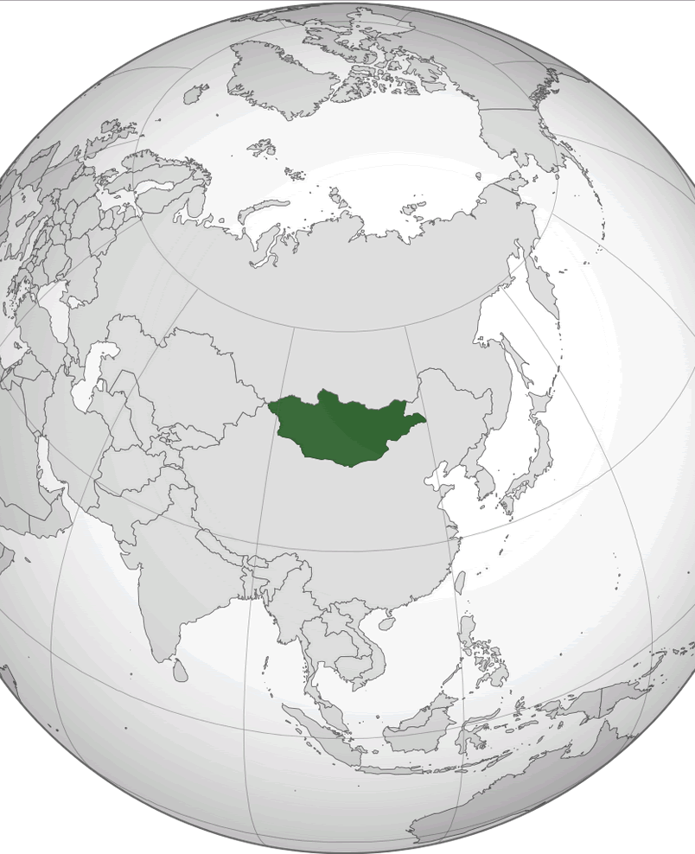
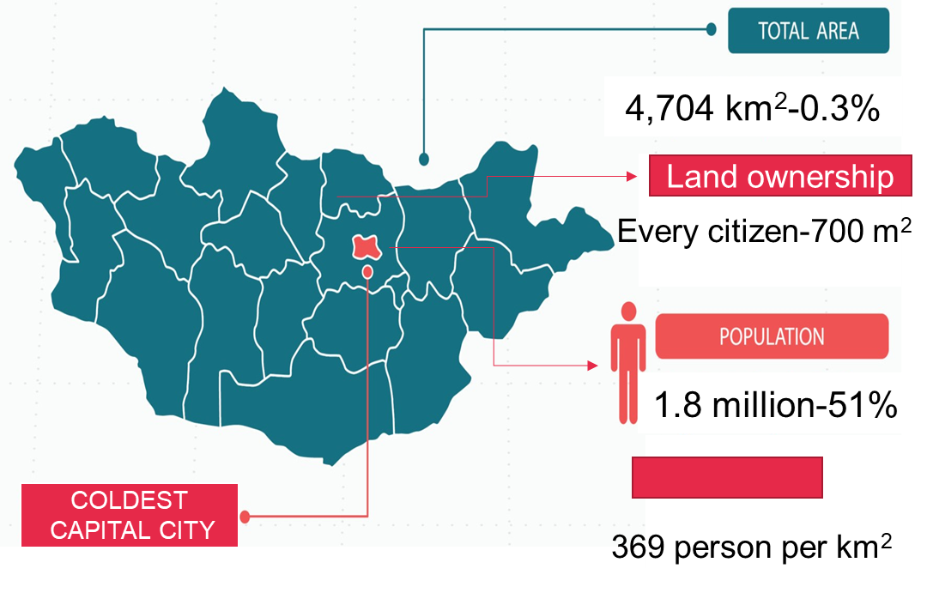
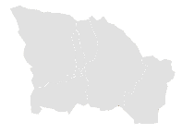

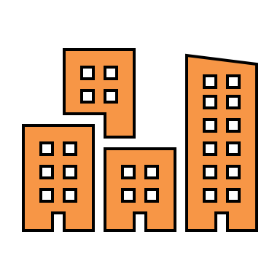
GENERAL INTRODUCTION OF ULAANBAATAR CITY
Total Area
Households
464,961
MONGOLIA
Population
1,721,097
Coldest Capital city
Minimum °C – 40
Maximum °C +39
APARTMENTS
56.0%
GER AREA
44.0%

Slide 4
ウランバートル市の環境問題
1. 環境汚染
大気・水質・土壌汚染
2. 自然の枯渇と劣化
資源/森林, 生物相、水資源
3. 土地浸食、砂漠化
4. 気候変動の結果、自然災害の数と頻度が増加している

Slide 5


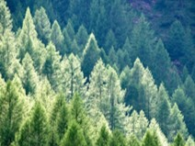
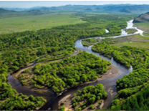
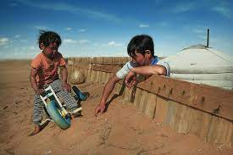
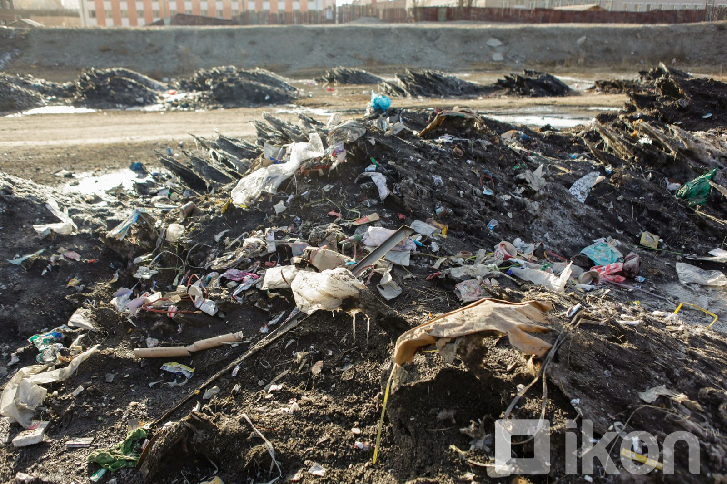
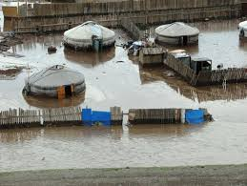
ENVIRONMANTEL
ULAANBAATAR CITY
ТЭРБУМ МОД ҮНДЭСНИЙ ХӨДӨЛГӨӨНИЙГ ӨРНҮҮЛЭХ ҮНДЭСЛЭЛ
ЗАСГИЙН ГАЗРЫН ХЭРЭГЖҮҮЛЭГЧ
АГЕНТЛАГ ОЙН ГАЗАР
БАЙГАЛЬ ОРЧИН,
АЯЛАЛ ЖУУЛЧЛАЛЫН ЯАМ
  2.4
  2.7
TIMES MORE
AVERAGE AIR TEMPERATURE IN THE LAST 80 YEARS
1 PER CAPITA CARBON EMISSIONS FROM WORLD AVERAGE
GROWN
ХЭМ
ӨССӨН
Area covered with forest
Amount of underground water in use
Desertification and land degradation
Soil pollution
Recurrence of disasters
  20.3%
  98%
  53.3%
  72 %
ДАХИН
ӨССӨН
  2 times more
Энэхүү баримт бичгийг Засгийн газрын хэрэгжүүлэгч агентлаг Ойн газраас албан хэрэгцээнд эрхлэн гаргав.
4

Slide 6







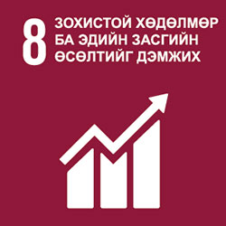
























SUSTAINABLE DEVELOPMENT GOALS
VISION-2050
持続可能な開発目標
ビジョン2050
2050
NET ZERO
ネット・ゼロ
  A New Revival Policy
新たな復興政策
2030
Nationally Determined Contribution 2021-2025 National target programs
Determined and approved our Nationally Determined Contribution (NDC) to reduce global greenhouse gas emissions in 2020
国別目標設定2021-2025年
国家目標プログラム
2020年に世界全体の温室効果ガス排出量を削減するための
国家決定貢献（NDC）を決定し、承認した。
1
減少
2025
Decrease
22.7% - 2030
16.89 mil. ton СО₂
2023-2050
Zero greenhouse gas emissions
16.89
温室効果ガス排出ゼロ
Government Action Program 2024-2027
2024
政府行動計画
2024-2027
Energy
Agriculture
Industry
Road, transport
Construction
Waster
エネルギー8.34百万トン
農業
5.28百万トン
工業
1.28百万トン
道路輸送
1.05百万トン
建設
830百万トン
廃棄物処理
106.1百万トン
8.34 mil tonn
5.28 mil tonn
1.28 mil tonn
1.05 mil tonn
830 thous, tonn
106.1 thous.tonn
Development policy of Mongolia 2022
2022
モンゴルの開発政策 2022
2
Бэлчээр
Гамшигийн менежмент
Adaptation
水
牧草地
災害管理
Нийгмийн халамж
適応
Ус
社会福祉
公衆衛生
Биологийн олон янз байдал
ой
生物多様性
森
Газар тариалан
農業
Нийтийн эрүүл мэнд
Notes:
2016 оны Парисын хэлэлцээрээр хүлээсэн үүргийн биелэлтийг хангах амлалтыг 2020 онд баталсан. Үндэсний хувь нэмрийг тодорхойлж 2050 он гэхэд хүлэмжийн хийн ялгарлыг 0 хувьд хүргэх зорилт тавьсан.
Дасан зохицох- Ой болон усан сан бүхий газрын хэмжээг бууруулахгүй байх талбайн хэмжээг нэмэгдүүлэх, газар тариалан мал аж ахуйг хөгжүүлэх, эрчимжсэн технологижсон ногоон аж үйлдвэрийг бий болгох замаар уур амьсгалын өөрчлөлтийг саармагжуулах зорилтыг хэрэгжүүлнэ.
Гамшгийн давтамж нэмэгдэж байгаа учраас гамшгийн менежмент, эмзэг өртөмтгий бүлгийн ард иргэдэд зориулсан нийгмийн халамжийн бодлого, нийтийн эрүүл мэндийг хамгаалах, биологийн олон янз байдлыг хамгаалах бодлогуудыг байгаль орчинд ээлтэй, дасан зохицохуйд нийцүүлэн боловсруулах, хэрэгжүүлэх шаардлагатай.

Slide 7



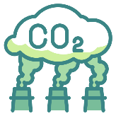
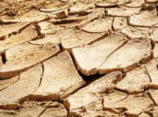
Base Level 2021 он
Target level 2030 он
ベースレベル 2021年
目標レベル 2030 年
森林面積
AREA COVERED WITH FORESTS
95,234.0
107,731.6
GREEN CITY-SECURE ENVIRONMENT
緑豊かな都市-
安全な環境
SIZE OF GREEN FACILITIES PER PERSON / M2 /
一人当たりの緑地面積／m2／人
5.1
24.0
-
REDUCED EXTENT AND AMOUNT OF GREENHOUSE EMISSIONS (thousand tons of CO2 equivalent/year)
削減された温室効果ガス排出の範囲と量（CO2換算千トン／年）
3580.0
LAND DESTRUCTION / severe, very severe 53.3 % /
土地破壊／深刻、非常に深刻 53.3 %
4% reduction
削減
-
3,580

Slide 8



NATURAL RESOURCES CONSERVATION MANAGEMENT
Soil and land degradation
Water resources
Protect water resources, create an aquatic environment, and prioritize the use of surface water
Increase water supply, use and reuse efficiently
Distribute knowledge on integrated water resources management and ecosystem-based climate change adaptation.
Soil protection and restoration
Prevention, mitigation and control of desertification
Reduction and sanitation of soil pollution
Forest recourses
Preventing forest loss and degradation, protecting forests,
Afforestation, and forest restoration
Biological Diversity
Increase the size of protected areas and improve their management
Protect and monitor biodiversity

Slide 9



CURRENT Situation OF THE FOREST FUND OF ULAANBAATAR CITY
ウランバートル市森林基金の現状
Proportion of area covered by forests
近接性
森林面積の割合
Ойрхог чанар
1/4 of the total land area of Ulaanbaatar
ウランバートル総面積の1/4
A field covered with forest
森に覆われた野原
95,234ha
20.2 %
23 %
2021
Areas requiring afforestation and reforestation
2030
植林と森林再生が必要な地域
116,258ha
17,098ha
Area of the Forest Fund
森林基金の面積
Notes:
Нийслэл, Улаанбаатар хот нийт 470,444 га нутаг дэвсгэртэй бөгөөд 1/4 хувийг буюу 116,257 га талбайг ойн сан газар эзэлж байна. Үүнээс ойн талбайн 95234 га нь буюу 23% нь ойгоор бүрхэгдсэн, 17543 га буюу 15.56% нь ойгоор бүрхэгдээгүй талбай эзэлж ойрхог чанарын хувьд 20.2% байна. Улаанбаатар хотын ногоон бүсийн ойн гарал үүслийн хувьд өөрөө аясаараа сэргэн ургасан байгалийн ой бөгөөд бүрэлдэхүүнд шинэс, хуш, нарс,бүхий шилмүүст ой зонхилон хус, улиас, бургас, улиангар зэрэг навчит модтой холимог ойтой.

Slide 10
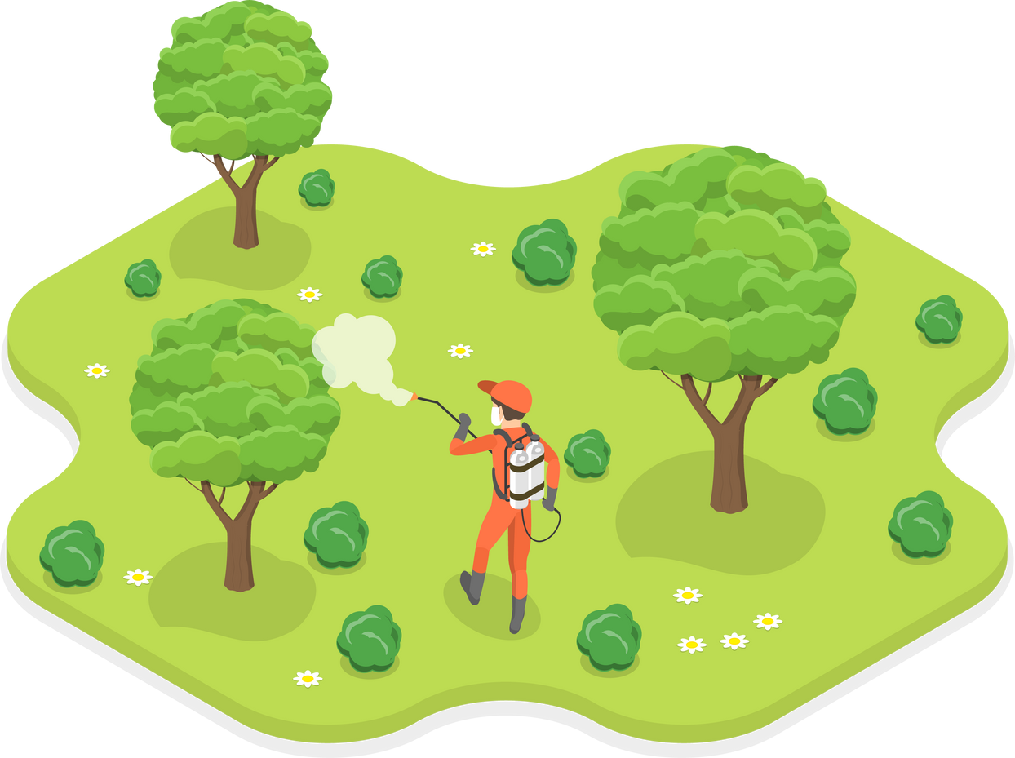


MEASURES TO REDUCE FOREST DESTRUCTION AND DEGRADATION
  1
  1
1
  FOREST PROTECTION
  Conduct research on forest pests and organize control efforts based on research results
  Prevent forest fires
  Forest maintenance and clearing felling
  Ensure implementation of forest laws and regulations and conduct inspections
2021-2022 ОН
2023 ОН
2024 ОН
10011 га
8030 га
10765 га
Afforestation (12,948 hectares)
2021-2022 ОН
2023-2024 ОН
2025 ОН
2
  REFORESTATION AND RESTORATION OF FORESTS
87 га
71 га
20 га
  2
  2
  Afforestation
  Measures to support natural regeneration
  Establishing protective strips to slow desertification and sand migration
  Establishing reserves for tree planting
Protective forest strip (3350 hectares)
2021-2022 ОН
2023-2024 ОН
2025 ОН
3
109.5 га
25.8 га
4.4 га
  USE OF FOREST RESOURCES PROPERLY
  Granting permits to residents of green zones to harvest firewood for fuel purposes
  Utilization of forest by-products (nuts, fruits, medicinal and useful plants, hay)
Assist in the natural regeneration of forests (6660 hectares)
  3
  Ойн сан бүхий газарт
  36 927
  нэгж талбар
2022 ОН
2025 ОН
91 га
26 га

Slide 11













IN THE FRAMEWORK OF THE "BILLION TREES" NATIONAL MOVEMENT
「10億本の木」国民運動の枠組みで
Rehabilitation of degraded forests
Reducing desertification and land degradation
Increase the green space
劣化した森林の修復
砂漠化と土地劣化の削減
緑地を増やす
百万
百万
20.7 сая
34.3 сая
65.0 сая
百万
120.0 сая мод
10億本の木国民運動
（首都圏に合計1億2000万本の木）
Billion Tree National Movement (Total of 120 million trees in the capital)
百万本
2021-2022
2023
2024
1.339.822
878 836
1.150.961
Afforestation and forest restoration
20.7 million
Plant trees along the Tatami River
6.0 million
Cropland Protection
1.2 million
Road and railway Protection
6.6 million
Protective forest strip
9.5 million
環境配慮施設
65.0百万
植林と森林再生
20.7百万
Tatami川沿いに植樹
6.0百万
農地保護
1.2百万
道路と鉄道の保護
6.6百万
果物栽培
11.0百万
あああ
20.7
森林保護帯
9.5百万
Fruit farming
11.0 million
Green facilities
65.0 million
あああ
20.7
あああ
20.7
あああ
6.0
あああ
6.0
あああ
6.0

Slide 12
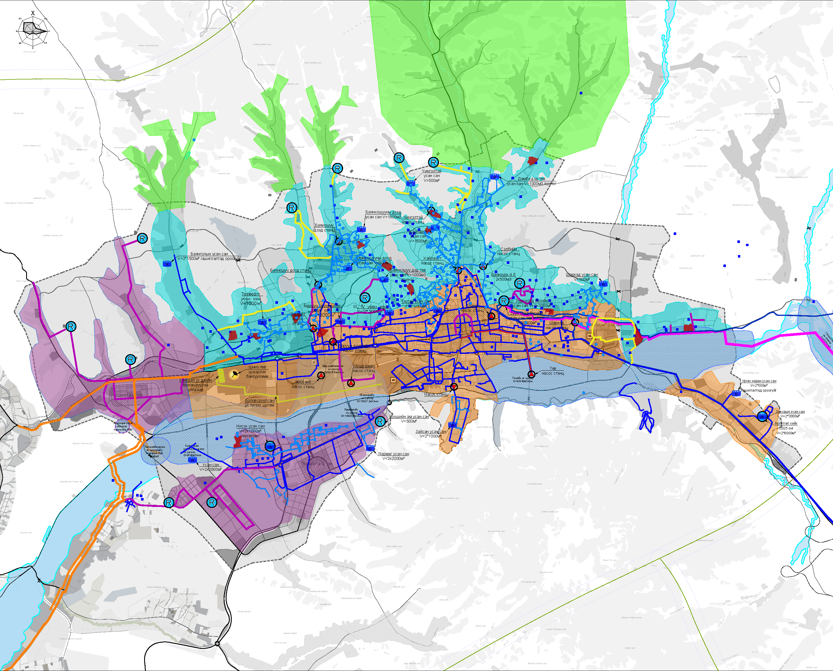
  ウランバートル市の水道
ウランバートル都市計画
給水網
2023年の
総水使用量
250,000 m³/日
571,850 m³/日
2040年の
総水使用量
  総水使用量
  -50%
  地下水:
  主要水源:
  補助水源:
  現在承認済7水源:
  284,600 m³/日
  4
  3
  258,900 m³/日
  総水使用量
  -25%
  地表水:
  ダム源:
  142,130 m/日
  「トゥールウォーターコンプレックス」
  プロジェクトの実施
  総水使用量
  -25%
  - 浄化水:
  /リサイクル水/
  - 当初廃水
  リサイクルプラント:
  - 中期的に拡大:
  142,130 m³/日
1-p бүс
Одоо байгаа цэвэр усны шугам
Төлөвлөж буй цэвэр усны шугам
  50,000 m³/日
  100,000 m³/日
2-р бүс
Одоо байгаа гэр хорооллын цэвэр усны шугам
“Баруун” эх үүсвэрийн түгээх шугам
3-p бүс
Одоо байгаа Усан сан
Төлөвлөж буй болон өргөтгөх усан сан
4-p бүс
R
＊ミレニアムチャレンジ基金コンパクト協定Ⅱ
Одоо байгаа насос станц
Батлагдсан ХЕТ-тэй уялдуулан төлөвлөж буй
цэвэр усны шугам
Notes:
Улаанбаатар хотын нийт усны хэрэглээ 571850м3/хон болно. Өсөн нэмэгдэх хэрэглээг хангахын тулд нийт усны хэрэглээний 50 хувийг гүний эх үүсвэрээс, 25 хувийг гадаргын эх үүсвэрээс, 25 хувийг цэвэршүүлсэн усны эх үүсвэрээс тус ту хангахаар тооцоолон төлөвлөсөн.
Унд ахуй, хүнсний үйлдвэрийн хэрэглээнд гүний усны эх үүсвэрийг ашиглаж бусад хэрэглээ болох үйлдвэрийн технологийн ус, зам талбай, ногоон байгууламжийн усалгаанд цэвэршүүлсэн усыг хэрэглэхээр төлөвлөв.
2025 оноос ашиглаж эхлэх мянганы сорилтын сангийн Баруун эх үүсвэрийн төсөл нь хоногт 140000м3 ус төвлөрсөн ус хангамжийн системд нийлүүлэх хүчин чадалтайгаас эхний ээлжинд 75000м3 усыг хоногт нийлүүлнэ гэж тооцсон.
Баруун эх үүсвэрээс Улаанбаатар хотын шинэ төв буюу Яармаг орчим болон баруун урд хэсгийн суурьшлыг цэвэр усаар хангана.
Гадаргын усыг урт хугацаандаа буюу 2035 оноос хойш ашиглаж эхэлнэ гэж тооцсон.

Slide 13
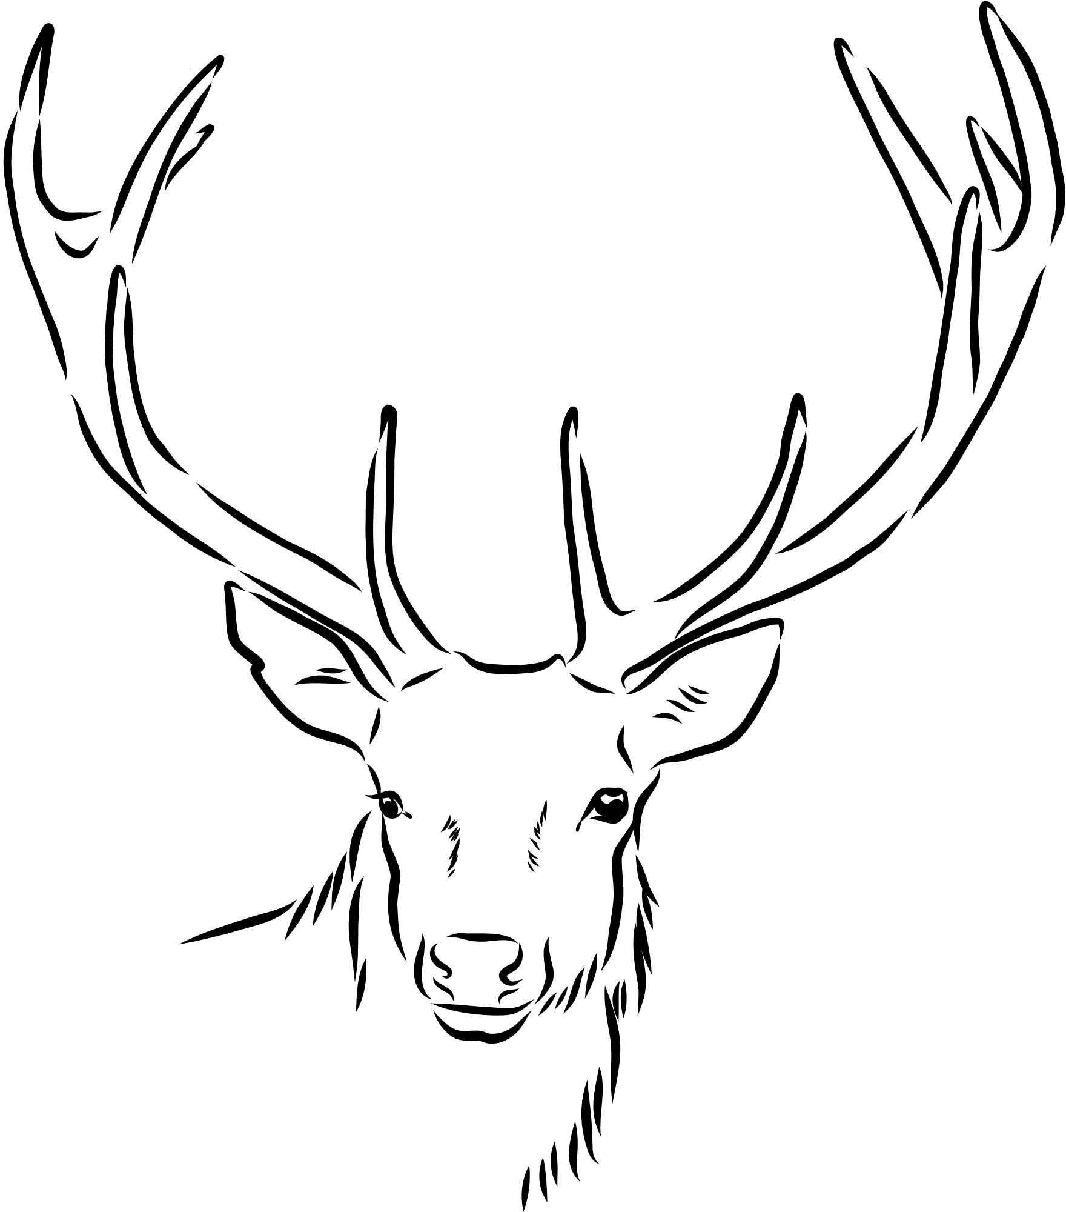
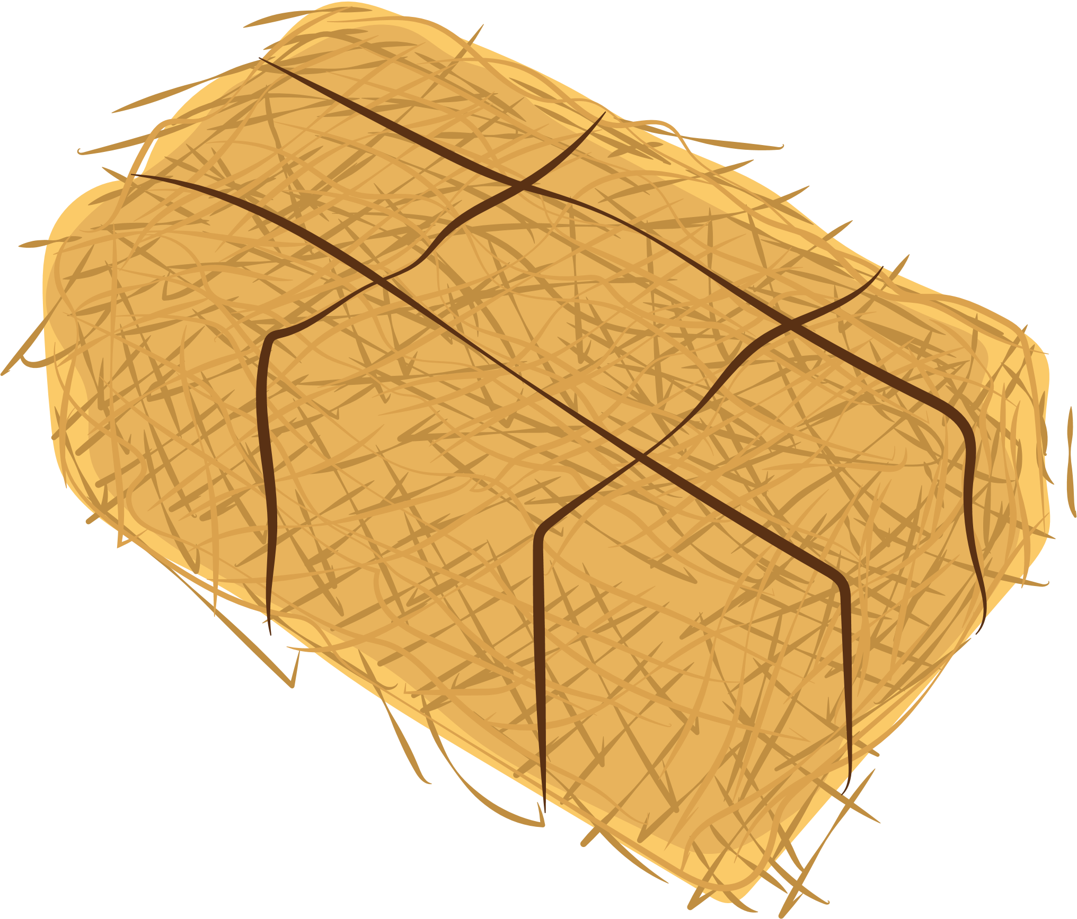




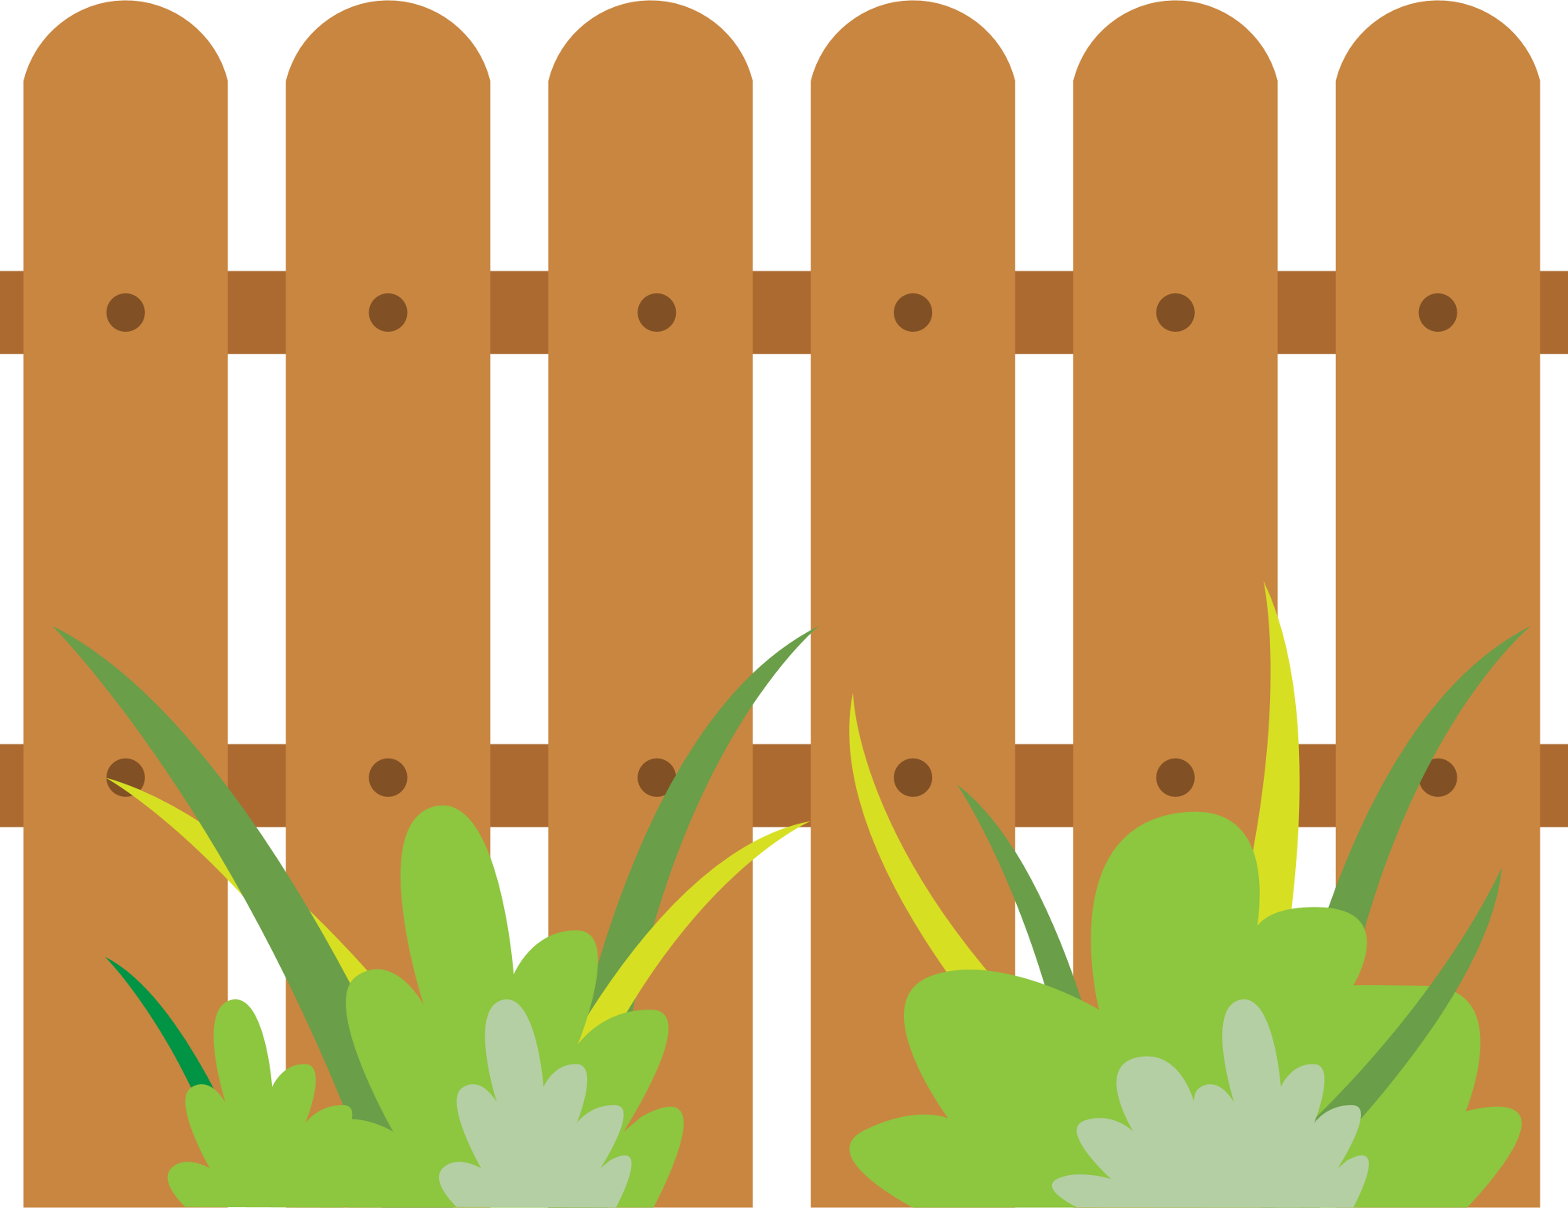





  野獣
  鳥類
  植物
  58種
  227種
  583種
  動物保護の方針において
  2023-2024
  動物保護方針
  2023-2024
  は虫類
  魚類
  2種
  17種
エコロジカル・コリドー（生態学的回廊）は地域の保護区である：
バイオテクノロジー対策
首都の美しい自然を保護し、生態系のバランスを維持するため、私たちは、市内に生息する多くの哺乳類や鳥類の生息地が重なる保護区の連結地域であるバヤンズルク地区(Bayanzurkh District)とソンギノクハイルハン地区(Songinokhairkhan District)の3カ所、20,355haの土地を取得し、動物に優しい陸橋を備えたエコロジカル・コリドーの設立に取り組んでいる。
生物多様性の保全
2021年から2024年にかけて、森林や山の有蹄類の生息密度が高い28カ所に、2万kgのミズゴケ、湖塩、332俵の乾草を用いた生物工学的措置がとられた
野生動物保護区：
FOOD ANIMAL CALL INFORMATION
⇒ 文脈から考えると、WILDLIFE CALL INFORMATIONの間違いと判断し、「野生動物コール情報」と訳出しました。
住宅地に侵入した負傷動物の登録によると、2019年から2024年にかけて541件の通報で55種約700頭の野生動物が捕獲され、約210頭が野生動物保護施設に収容され、応急処置が施され、野生に戻された。
キャンプ場と国立保護地区における野生動物に優しい囲いの基準：
キャンプ場や特別保護地区における野生動物に優しいフェンス計画やエコフェンスは、動物が自由に移動できるようにし、空間的な圧迫を減らし、標準以下のフェンスによる怪我や死亡を減らし、動物の死亡個体による人獣共通感染症を防ぎ、森林火災の際に消防車が自由に出入りできるようにし、森林再生に好影響を与え、土壌浸食を防ぎ、キャンプ場に住む市民に安全で快適な生活環境を作り出す。
野生動物コール情報
原文はTHE BREASTでしたが、THE BEASTと判断して「野獣」と訳出しました。
野獣
鳥類
は虫類
ビーバー繁殖センター:
2021
16
22
51
89
トゥール川の生態系の劣化を抑え、流域の生態学的条件を自然な形で回復させるため、2012年から34頭のビーバーを飼育し、繁殖させ、再導入する作業が始まった。合計77匹のビーバーがトゥール川に再導入され、調査の結果、5つのビーバー・コロニーが形成された。現在、ビーバー繁殖センターには41匹のビーバーがいる。
2022
13
22
43
78
2023
16
9
37
62
2024
30
26
52
103
2023

Slide 14
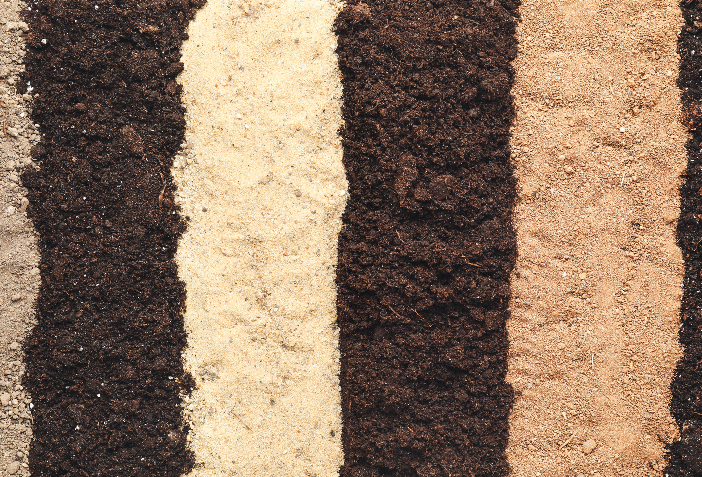


汚染
法的環境の改善という枠組みの中で：
01
細菌（サンプリング地域の88）
重金属 /面積326596.36ヘクタールの9.86
土壌汚染を減らす方向で
02
土壌保護と砂漠化防止計画 - NTCの承認が必要
汚染源
ウランバートル市における土壌の質を改善するための区域の設定とその遵守に関する規則 - 環境・天然資源省が承認予定
01
ピット式トイレ
144 992
  首都には33タイプ130種類の土壌がある。
02
燃料供給
275
03
タイヤ修理
121
データベース、調査、分析業務の範囲内で：
04
ガソリンスタンド
15
05
自動車予備部品貿易
59
公害の削減と教育の推進
  さらなる実施作業
06
洗車
152
モニタリング・データベースを作成し、調査・分析を行う
  土壌汚染や劣化に関する調査や
  モニタリングのポイント情報についての協力
07
墓地
764ha
首都全域の500の土壌モニタリング・コントロールポイントが汚染データベースに追加された。
08
その他
32
  公的監視の強化と監視システムの構築
2013年から2022年にかけて、公的機関、民間企業、国際機関、研究者によって実施された20の研究、汚染源インベントリ調査
  土壌サンプル分析ラボの設立
  健康への影響と能力開発に関するWHOとの協力
Notes:
Хөрсний бохирдлын мэдээллийн санг төр /500 цэг/– нөгөө талаас иргэд, аж ахуйн нэгжүүдийн хуулийн хүрээнд хүлээсэн хариуцлага болох эзэмшиж, ашиглаж байгаа газрын төлөв байдал, чанарын хянан баталгааны шинжилгээний үр дүнд түшиглэсэн өргөн хүрээний мэдээллийн санг хөгжүүлэхээр ГХГЗЗГазрын дундын мэдээллийн санд хамтран ажиллахаар санал солилцсон
Олон нийтэд түшиглэсэн хяналт мониторингийн системийг хөгжүүлэхээр 2024 оны хөгжлийн төлөвлөгөөнд шинээр санал тусгасан
Эдгээр мэдээлэл болон гарч байгаа зөрчилтэй холбоотой хөрсний дээж шинжилгээг илрүүлэх явуулын лабораторийн санал болон хүний эрүүл мэндэд үзүүлж байгаа нөлөөллийг судлах судалгааны ажлын саналыг ДЭМБайгууллагад хүргүүлсэн бөгөөд ирэх оноос хамтран ажиллах санамж бичиг байгуулах ажлыг санаачлан хэрэгжүүлж байна.

Slide 15


COOPERATIONS
The “Incheon Dream Park” project, as part of the Memorandum of Understanding (MoU) with the Incheon City Government of the Republic of Korea /2017-2027 / 100 hectare /
“FOREST OF KHAAN BANK” төсөл /2021-2026 он 40 hectare /

Slide 16






ご清聴ありがとうございました。

